Slide 1
O‘zbek tili
5
sinf
Mavzu:
Qaratqich kelishigining qo‘llanishi

Slide 2
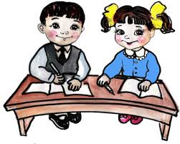
MUSTAQIL BAJARISH UCHUN TOPSHIRIQLAR
1. 4-mashq. Nuqtalar o‘rniga kerakli so‘zlarni qo‘ying va ko‘chiring. (69-bet)
2. Egalik va kelishik qo‘shimchasining birgalikda qo‘llanishiga misollar keltiring.

Slide 3
MUSTAQIL BAJARISH UCHUN TOPSHIRIQLAR
4-mashq. Nuqtalar o‘rniga kerakli so‘zlarni qo‘ying va ko‘chiring.
1. Oydin … yordamchisi.
2. Men … bog‘dagi ishlariga yordam berdim.
3. Dadam … etagiga mevali daraxt ekdi.
4. Biz … hovlisida “Mehrjon” bayramini o‘tkazdik.
5. Devorda o‘zbek … rasmlari osilgan.
Foydalanish uchun so‘zlar: o‘rtog‘imning, musavvirlarining, maktabimizning, buvisining, bog‘imizning.

Slide 4
TOPSHIRIQLARNI TEKSHIRAMIZ
1. Oydin … yordamchisi.
2. Men … bog‘dagi ishlariga yordam berdim.
3. Dadam … etagiga mevali daraxt ekdi.
4. Biz … hovlisida “Mehrjon” bayramini o‘tkazdik.
5. Devorda o‘zbek … rasmlari osilgan.
buvisining
o‘rtog‘imning
bog‘imizning
maktabimizning
musavvirlarining

Slide 5
SUHBAT
1-topshiriq. Suhbat matnini to‘ldiring.
Bog‘da kimni ko‘rding?
- Bog‘da bog‘bon boboni ko‘rdim.
- Shamol nimalarni yerga to‘kdi?
Shamol olma, nok, behilarni yerga to‘kdi.
Kuzda dehqonlar nimani yig‘ib oladilar?
Kuzda dehqonlar hosilni yig‘ib oladilar?
- Dehqonbobo kimlarni yordamga chaqirdilar?
- Dehqonbobo hasharchilarni yordamga chaqirdilar.

Slide 6
1-mashq
Nuqtalar o‘rniga kerakli so‘zlarni qo‘ying.
Вставьте вместо точек нужные слова.
1. Men kuz … yoqtiraman.
2. Dehqonlar … yig‘ishga kirishdilar.
3. Abror akasi bilan … uzyapti.
4. Biz … maza qilib yeymiz.
5. Barcha meva va … yuvib yeyish kerak.
Foydalanish uchun so‘zlar: faslini, bodringni, mevalarni,
sabzavotlarni, hosilni.

Slide 7
Mashqni tekshiramiz
Nuqtalar o‘rniga kerakli so‘zlarni qo‘ying.
Вставьте вместо точек нужные слова.
1. Men kuz … yoqtiraman.
2. Dehqonlar … yig‘ishga kirishdilar.
3. Abror akasi bilan … uzyapti.
4. Biz … maza qilib yeymiz.
5. Barcha meva va … yuvib yeyish kerak.
faslini
hosilni
bodringni
mevalarni
sabzavotlarni

Slide 8
YODDA TUTING
Qaratqich kelishigidagi so‘z ba’zan -ning qo‘shimchasini olmasdan, ya’ni belgisiz ham qo‘llanadi.
Bunda umumiy xoslik, tegishlilik, ma’nosi ifodalanadi.
Masalan: inson qalbi, deraza oynasi.
Ammo olmoshlar va atoqli otlar doim -ning qo‘shimchasi bilan qo‘llanadi.
Masalan: mening do‘stim, Dononing ukasi.

Slide 9
Fonetik mashq
tong
bong
singil
bodring
mening
Anvarning
qalamning
uyning
tishining
barchasining
ishimizning
qo‘lingizning

Slide 10
2-mashq
So‘zlarni to‘g‘ri joylashtirib, gaplar tuzing va ona tilingizga tarjima qiling. Правильно расставив слова составьте предложения и переведите на родной язык.
1. Kuzni, men, fasllar, ichida, yoqtiraman
2. Polizdan, dadamga, tarvuzni, qovunni, yordamlashdim, uzishda.
3. Kuzgi, xarid, do‘konga, kiyim-kechaklarni, bordik, qilgani.
4. Shamol, qattiq, barglarni to‘kdi yerga.

Slide 11
Mashqni tekshiramiz
Men fasllar ichida kuzni yoqtiraman.
Моё любимое время года-осень.
Dadamga polizdan tarvuz-qovunni uzishda yordamlashdim.
Я помог отцу собрать с грядки арбуз, дыню.
Do‘konga kuzgi kiyim-kechaklarni xarid qilgani bordik.
Мы пошли в магазин покупать одежду на осенний период.
Qattiq shamol barglarni yerga to‘kdi.
Сильный ветер срывал листья с деревьев.

Slide 12
KUZ
2-topshiriq. Ajratilgan so‘zlar ishtirokida gaplar tuzing.
Составьте предложения с выделенными словами.
Kuz keldi. Bog‘larda mevalar, polizlarda qovun-tarvuzlar pishdi. Kuzda har xil sabzavotlar ham pishadi. Biz oilamiz bilan polizimizdagi qovun-tarvuz, sabzavotlarni yig‘ishga chiqdik. Akam va men qovunlarni uzdik. Dadam qovoq va tarvuzlarni uzdilar. Kartoshkani kovlab oldilar. Birgalashib polizdagi sabzavotlarni yig‘ib oldik. Bu yil poliz ekinlaridan mo‘l hosil yig‘dik. Ukam ham biz bilan bordi. U bizga yordam bermadi, chunki u hali yosh.

Slide 13
MUSTAQIL ISH
Kuz – tarovatli fasl.
Mevalar g‘arq pishgan.
Qovun-tarvuzlar dalalardan yig‘ib olindi.
Qovoqning bir necha turlari mavjud.
Sabzavotlar bozorga olib borildi.
Dalalarda hosil yig‘im-terimi boshlandi.

Slide 14
“XOTIRA MASHQI”
meva – фрукты
sabzavot – овощи
qovoq – тыква
tarvuz – арбуз
kovlamoq – копать
yordam bermoq – помогать
yosh – молодой

Slide 15
SAVOLLAR
Savollarga javob bering.
Kuz fasliga qaysi oylar kiradi?
Kuzgi bayramlarni tartibi bilan yozing.
Kuz fasli sizga nimasi bilan yoqadi?
4. Agar yoqmasa buning sababi nimada?

Slide 16
SAVOLLARNING JAVOBI
Kuz faslidagi oylar
Sentabr
Oktabr
Noyabr

Slide 17
SAVOLLARNING JAVOBI
Mustaqillik bayrami
O‘qituvchi va murabbiylar kuni
Kuzgi bayramlar
Konstitutsiya kuni
O‘zbek tili
bayrami

Slide 18
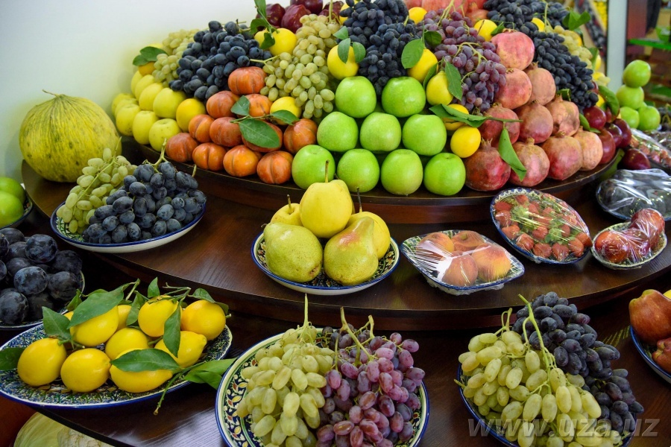
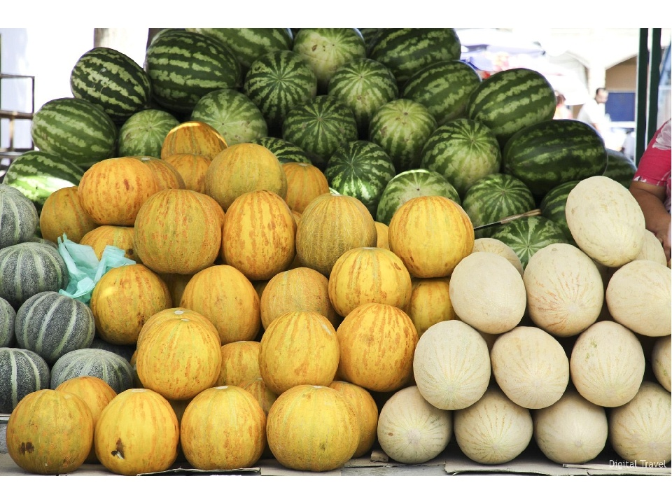
KUZ NE’MATLARI
Rasm asosida “Kuz ne’matlari” mavzusida kichik matn tuzing.

Slide 19
MUSTAQIL BAJARISH UCHUN TOPSHIRIQLAR
Savollarga javob bering. Misollar keltiring. (72-bet)
1. Qaratqich kelishigidagi so‘zlar qanday savollarga javob bo‘ladi?
2. Qaratqich kelishigidagi -ning qo‘shimchasi qaysi so‘z turkumi bilan qo‘llanadi?

